Slide 1

SECRETARIA MUNICIPAL DE CULTURAS

Slide 2

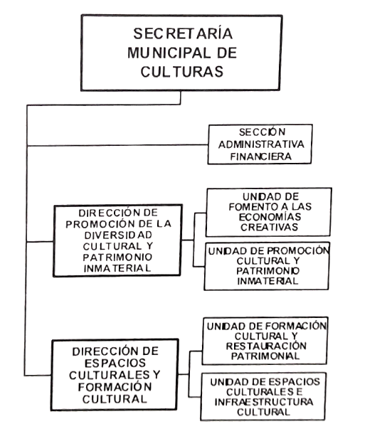
MANUAL DE ORGANIZACIÓN Y FUNCIONES

Slide 3
PERSONAL - SMC
DESCRIPCION DE PERSONAL
EVENTUAL | 107
PLANTA | 129
Total general | 236
(*) Elaboración propia en base a datos Sistema Gente en Movimiento
SECRETARIA MUNICIPAL DE CULTURAS | EVENTUAL | PLANTA
DESPACHO DE DIRECCIÓN DE ESPACIOS CULTURALES Y FORMACIÓN CULTURAL |  | 6
DESPACHO DE DIRECCIÓN DE PROMOCIÓN DE LA DIVERSIDAD CULTURAL Y PATRIMONIO INMATERIAL | 25 | 10
DESPACHO DE SECRETARÍA MUNICIPAL DE CULTURAS | 11 | 15
SECCIÓN ADMINISTRATIVA FINANCIERA |  | 6
UNIDAD DE ESPACIOS CULTURALES E INFRAESTRUCTURA CULTURAL | 46 | 71
UNIDAD DE FOMENTO A LAS ECONOMÍAS CREATIVAS | 4 | 19
UNIDAD DE FORMACIÓN CULTURAL Y RESTAURACIÓN PATRIMONIAL | 11
UNIDAD DE PROMOCIÓN CULTURAL Y PATRIMONIO INMATERIAL | 10 | 2
(*) Elaboración propia en base a datos Sistema Gente en Movimiento

Slide 4
PERSONAL – SMC (PERSONAL EVENTUAL)
DISTRIBUCION PERSONAL
PROFESIONALES | 25%
TECNICOS ADMINISTRATIVOS ASISTENTES | 65%
MUSICOS Y LABORALES | 10%
Total general | 100%
Unidad de Espacios Culturales e Infraestructura Cultural: es la que concentra más personas (apoyo técnico, auxiliares administrativos, oficios — electricistas, soldadores, albañiles, tramoyistas).
Unidad de Formación Cultural y Restauración Patrimonial: concentra monitores (carpintería, albañilería, forja, restauración), analistas y encargados administrativos.
Unidad de Promoción Cultural y Patrimonio Inmaterial y Unidad de Fomento a las Economías Creativas: aglutinan responsables de gestión, producción, encuentro artístico y apoyo técnico en promoción cultural.
Despacho de la Secretaría y despachos de dirección: concentran analistas financieros, responsables de fondos rotativos, procesador de compras, redes sociales, choferes y apoyo administrativo.

Slide 5
PERSONAL – SMC (PERSONAL PLANTA)
DISTRIBUCION PERSONAL
EJECUTIVO | 3
LIBRE NOMBRAMIENTO | 20
LGT | 106
Total general | 129
(*) Elaboración propia en base a cruce de datos Sistema Gente en Movimiento/UBSSO

Slide 6
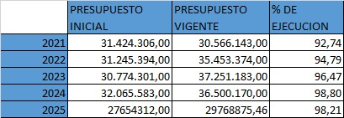
SMC PRESUPUESTO GESTION 2021 - 2025
(*) Elaboración propia en base a cruce de datos Sistema Gente en Movimiento/UBSSO

Slide 7
SMC PERSONAL EVENTUAL 2021 - 2026
GESTION | PRESUPUESTO EVENTUAL | PORCENTAJE
2021 | 13,455,331.00 | 100.00%
2022 | 12,703,727.00 | 94.41%
2023 | 12,818,407.00 | 95.27%
2024 | 12,420,992.00 | 92.31%
2025 | 11,110,009.00 | 82.57%
2026 | 8,311,295.00 | 61.77%

Slide 8
SMC PRESUPUESTO ASIGNADO A CADA AREA
UE | NOMBRE | 2021 | 2022 | 2023 | 2024 | 2025 | 2026
125 | DESPACHO SECRETARIA MUNICIPAL DE CULTURAS | 802,548.00 |  |  |  | 1,527,543.00 | 640,498.00
126 | DIRECCION DE ESPACIOS CULTURALES MUNICIPALES | 394,222.00
127 | DIRECCION DE PATRIMONIO CULTURAL | 506,708.00
128 | DIRECCION DE FOMENTO A LA PRODUCCION ARTISTICA CULTURAL | 1,605,706.00
222 | DESPACHO SECRETARIA MUNICIPAL DE CULTURAS Y TURISMO |  | 2,336,117.00 | 1,360,706.00 | 667,593.00
223 | DIRECCION DE TURISMO |  | 1,037,690.00 | 1,088,782.00 | 2,745,346.00
224 | DIRECCION FOMENTO Y PROMOCION DE LA DIVERSIDAD CULTURAL Y PATRIMONIO |  | 2,684,301.00 | 4,079,366.00 | 4,095,708.00
225 | DIRECCION DE FORMACION CULTURAL Y FOMENTO A LA CIUDADANIA |  | 1,510,866.00 | 1,694,904.00 | 1,390,468.00
280 | DIRECCION DE FOMENTO Y PROMOCION DE LA DIVERSIDAD CULTURAL Y PATRIMONIO |  |  |  |  | 481,597.00
289 | DIRECCION DE ESPACIOS CULTURALES, FORMACION CULTURAL Y FOMENTO A LA CIUDADANIA |  |  |  |  | 64,163.00
292 | DIRECCION DE ESPACIOS CULTURALES Y FORMACION CULTURAL |  |  |  |  | 1,255,676.46 | 1,191,064.00
366 | DIRECCION DE PROMOCION DE LA DIVERSIDAD CULTURAL Y PATRIMONIO INMATERIAL |  |  |  |  | 2,484,486.00 | 2,061,966.00
Total general |  | 3,309,184.00 | 7,568,974.00 | 8,223,758.00 | 8,899,115.00 | 5,813,465.46 | 3,893,528.00

Slide 9
SMC SISTEMAS UTILIZADOS
          SIGEP
          SGM
          SIMV2
          SISCOM
          SISPAM
          E-SITRAM

